Slide 1


Slide 2

Estratégias e o compromisso da liderança na busca de soluções para a efetiva melhoria do cuidado
Márcia Amaral Dal Sasso
Chefe de Serviço de Gestão da Qualidade
Coordenadoria de Gestão da Clínica
Diretoria de Atenção à Saúde
Empresa Brasileira de Serviços Hospitalares

Slide 3
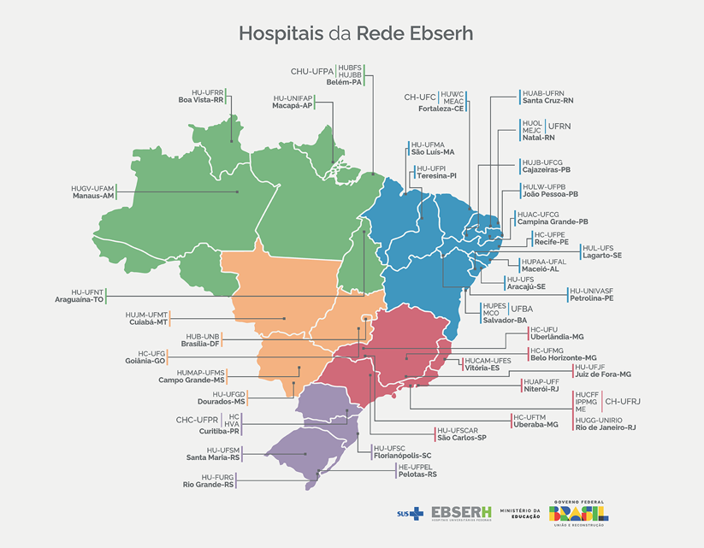
Rede Ebserh

Slide 4
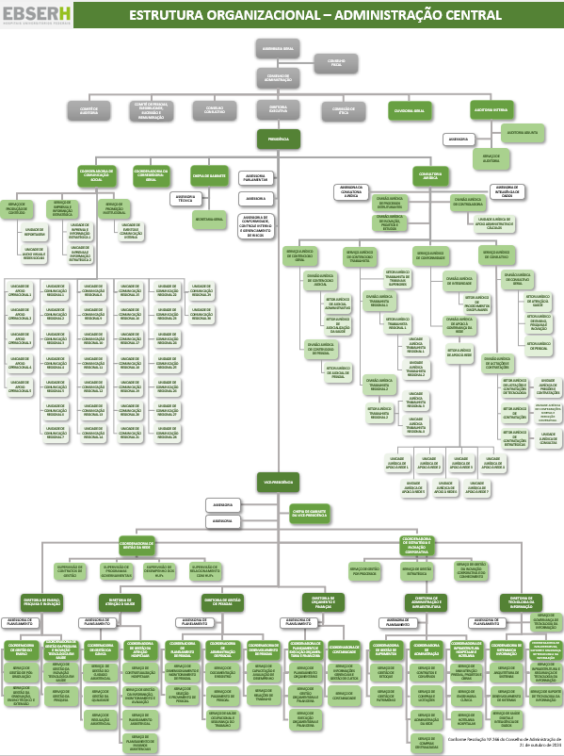

Slide 5
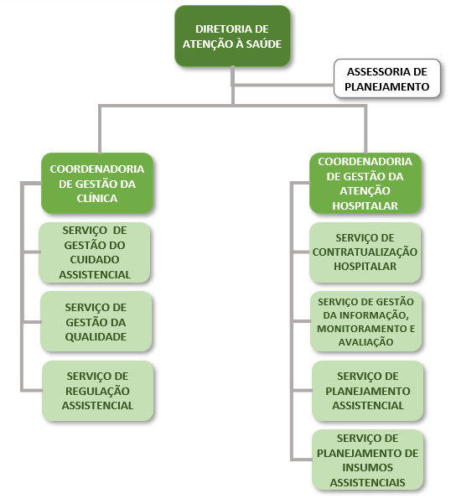

Slide 6
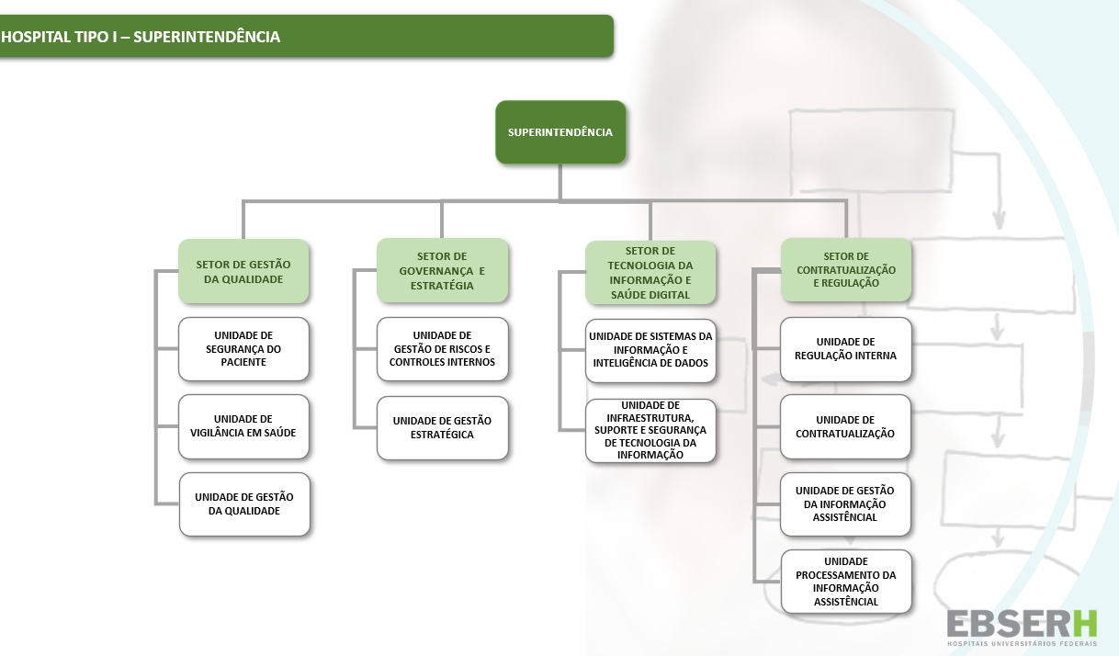

Slide 7
NSP

Slide 8
Gestão Sede
Gestão HUF
Perfil STGQ

Slide 9
Visão estratégica
Inteligência emocional
Liderança em Saúde
Adaptabilidade
Integridade ética

Slide 10
Não há fórmula universal aplicável a todos os contextos
Combinação de teorias e estilos de liderança (transformacional, situacional, servidora etc.)
Capacidade de adaptar o estilo de liderança às demandas específicas da assistência, gestão e ensino
Liderança em saúde é ação contextualizada, contínua e estratégica

Slide 11
Liderança da Qualidade em Saúde
Os Setores responsáveis pela Gestão da Qualidade em Serviços de Saúde precisam atuar estrategicamente no cenário real
Capacidade decisória em contextos de alta pressão
Visão estratégica orientada para resultados institucionais
Competências interpessoais para gestão de equipes complexas
Habilidade para negociação em situações de resistência

Slide 12
Liderar na saúde é conduzir um ambiente em constante transformação
Lideranças mudam
Prioridades mudam
Mas os riscos e a responsabilidade continuam

Slide 13
Cada gestão representa uma oportunidade estratégica para implementar melhorias
Se a gestão quer...
Podemos usar isso para...
Padronizar documentos
Incluir informações relacionadas à segurança na descrição dos principais processos de trabalho da organização
Estar perto das áreas assistenciais do hospital
Levar temas da qualidade para o dia a dia dos profissionais
Mostrar resultado rápido
Colocar em prática mudanças já planejadas que precisam de apoio substancial da gestão estratégica da organização

Slide 14



Desafios institucionais: aspectos estruturais e relacionais da organização
Dificuldade de articulação entre áreas assistenciais, administrativas e acadêmicas
Resistência à mudança e à revisão de processos consolidados
Discrepância entre os valores declarados e as práticas institucionais observadas

Slide 15
Lideranças da organização: agendas concorrentes
Nem sempre as ações que oferecem maior segurança ao paciente coincidem com as prioridades político-gerenciais em curso
A liderança organizacional frequentemente atua sob pressões múltiplas e temporais distintas:
Demandas institucionais por visibilidade, entrega rápida e resultados políticos imediatos
A segurança do paciente, por outro lado, requer continuidade, consistência e mudanças, muitas vezes, de médio e longo prazo

Slide 16
Essa divergência pode gerar:
Desalinhamento de prioridades entre áreas técnicas e instâncias decisórias
Baixa adesão a iniciativas de segurança que não geram impacto visível em curto prazo
Risco de descontinuidade de ações estratégicas de alto impacto a cada troca de gestão

Slide 17
A atuação estratégica da área da qualidade envolve:
Traduzir riscos e dados de segurança para uma linguagem que gere interesse das lideranças
Negociar prioridades, aproveitando janelas político-gerenciais sem perder o foco técnico
Sustentar propostas com base em evidências, desfechos e riscos evitáveis

Slide 18





Liderança da Qualidade em Saúde
Atualização permanente e visão ampliada
Acompanhamento constante de políticas públicas e normativas regulatórias
Compreensão do cenário político e orçamentário local
Atualização técnica em gestão, assistência e modelos de cuidado (valor, interprofissionalidade, equidade)
Capacidade de leitura crítica de tendências e alinhamento estratégico

Slide 19
Resistências e obstáculos na implementação de melhorias
Aversão à mudança por parte de profissionais e lideranças intermediárias
Distorções no dimensionamento de pessoal frente à demanda assistencial
Ausência de tempo institucionalizado para treinamentos e capacitações

Slide 20
Diversidade e inclusão institucional
Ausência de políticas institucionais eficazes de diversidade, equidade e inclusão
Falta de preparo para liderar equipes com diversidade cultural, de gênero e geracional
Barreiras implícitas e vieses inconscientes no recrutamento e liderança

Slide 21
Desafios para a transição de modelo assistencial: cuidado centrado na pessoa
Predominância de processos voltados para alguns profissionais
Inexistência ou subutilização de canais estruturados de escuta do paciente
Dificuldade de aplicar a abordagem centrada no paciente em instituições de saúde

Slide 22
Segurança do paciente não deve ser tratada como uma pauta setorial, mas como uma responsabilidade compartilhada
“A gestão não liga para segurança do paciente”
“Não temos apoio”
“Somos invisíveis”
Segurança tem impacto real: jurídico, reputacional, assistencial
Mostre relevância com informações e atuações estratégicas

Slide 23
Cumprir exigências formais não equivale a garantir segurança
Exemplo: Checklist de cirurgia segura preenchido
=/=
segurança real
Sem pausa
Sem verificação
Sem escuta
Uma ferramenta mal aplicada não gera mudança, apenas mais um registro

Slide 24
Posicionamento dos líderes da qualidade
“Isso não é comigo”
“Por que isso diz respeito à área da qualidade?”
Dizer ‘isso não é da qualidade’ é desperdiçar a oportunidade de influenciar quando a transformação é necessária

Slide 25



Liderança em qualidade: presença estratégica e papel transformador
Qualidade que se isola, se anula. Quem transforma precisa circular, compreender e dialogar com o todo
A gestão da qualidade só gera impacto quando entende o hospital como um sistema e se posiciona como agente estratégico
Exclusão não é imposição, é escolha. Quando a qualidade se limita ao seu setor, deixa de participar da mudança

Slide 26
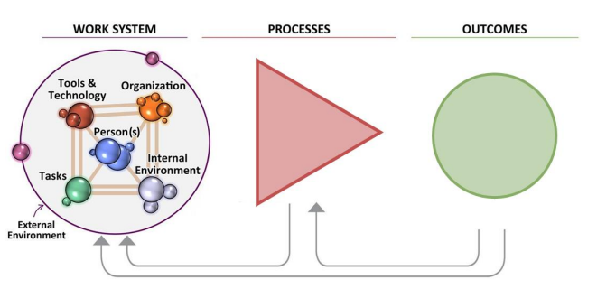
O que o NHS fez?
O NHS abandonou a Análise de Causa Raiz
Adotou o modelo SEIPS: sistema + pessoas + contexto
Criou o PSIRF: resposta mais inteligente a eventos
Foco: aprendizado real, fatores humanos precisam sempre ser considerados

Slide 27
Fortalecimento de uma nova abordagem institucional
A mudança da cultura organizacional não deve ser tratada como um objetivo genérico ou abstrato.
Em vez de propor uma mudança de cultura, pode-se reconhecer, compreender e intervir em seus elementos:

Slide 28
Implantação progressiva de um novo modelo institucional
Práticas e hábitos informais: modos de fazer que operam à margem dos protocolos
Histórico e trajetória institucional: eventos passados que moldaram valores e condutas
Estilo de liderança predominante: modelo de arranjo hierárquico, escuta e tomada de decisão
Reações institucionais a erros e conflitos: como a organização lida com falhas e divergências
Interações cotidianas: padrões de relacionamento entre equipes, setores e lideranças

Slide 29
Integração de uma nova lógica institucional
A transformação organizacional ocorre de forma incremental, por meio da atuação sobre esses elementos concretos.
A abordagem pragmática é compreender para intervir, e não tentar "mudar a cultura" como um todo.

Slide 30
Encerramento
A melhoria não acontece por mudança cultural espontânea
Ela exige decisão estratégica, responsabilização institucional e presença ativa das lideranças
A liderança da gestão da qualidade precisa estar posicionada nos espaços em que as decisões são tomadas
O cenário ideal não se aguarda, constrói-se a partir da realidade disponível
Esperar por condições ideais paralisa o avanço
A implementação precisa ocorrer com os recursos e o contexto disponíveis

Slide 31


Slide 32


Slide 33


https://bit.ly/associaSobrasp

